Slide 1
Rekurrente Neuronale Netze
© FH AACHEN

Slide 2
Übersicht
- Grundlagen
- Rekurrente Neuronen
- Strukturen von RNNs
- Trainieren von RNNs
- LSTMs / GRUs
- Beispiele für die Verwendung von RNNs
© FH AACHEN

Slide 3
Übersicht
- Grundlagen
- Rekurrente Neuronen
- Strukturen von RNNs
- Trainieren von RNNs
- LSTMs / GRUs
- Beispiele für die Verwendung von RNNs
© FH AACHEN

Slide 4
Abgrenzung von Feedforward-Netzen
- Feedforward-Netze:
  Verschiedene Möglichkeiten Neuronen zu verbinden
    Vollvermaschte Netze
    Convolutional Neuronal Networks
  Gemeinsamkeit: Alle vorwärts gerichtet

Slide 5
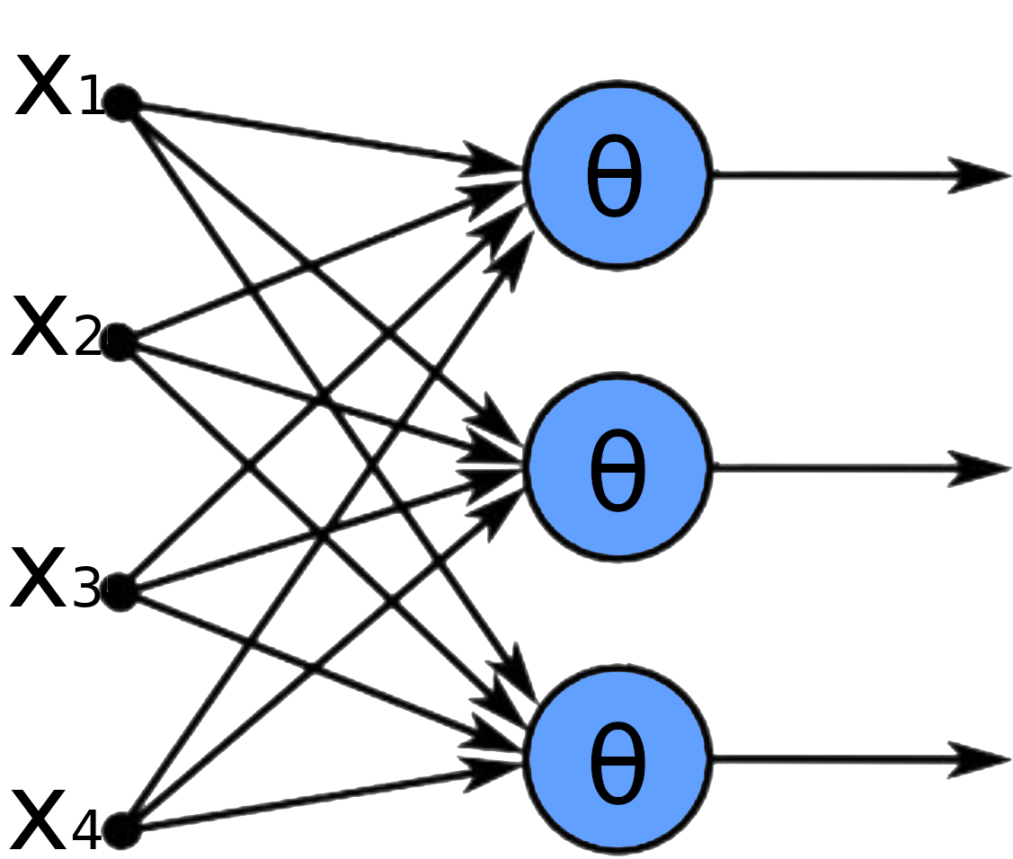
Abgrenzung von Feedforward-Netzen
- Feedforward-Netze:
  Verschiedene Möglichkeiten Neuronen zu verbinden
    Vollvermaschte Netze
    Convolutional Neuronal Networks
  Gemeinsamkeit: Alle vorwärts gerichtet

Slide 6
Abgrenzung von Feedforward-Netzen
- Rekurrent Neuronal Networks:
  Enthalten rückwärts gerichtete Verbindungen
  Ausgaben der Neuronen werden wieder als Eingaben (meist für die selben Neuronen) verwendet

Slide 7
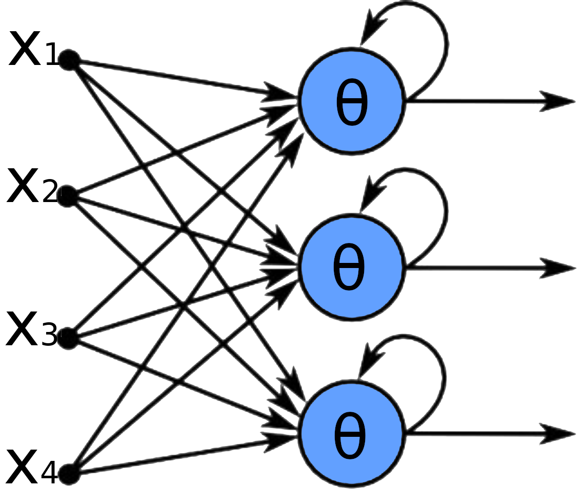
Abgrenzung von Feedforward-Netzen
- Rekurrent Neuronal Networks:
  Enthallten rückwärtsgerichtete Verbindungen
  Ausgaben der Neuronen werden wieder als Eingaben (meist für die selben Neuronen) verwendet

Slide 8
Wiso rückwärtsgerichtete Verbindungen?
- Bevorzugte Verschaltungsweise neuronaler Netze in Gehirnen (von Menschen und Tieren)
- Erzeugen die Möglichkeit von Gedächnisswerten
  Verarbeiten von Informationen durch verwenden vorher bekannter Informationen
  Neue Informationen werden nicht von Grund auf neu interpretiert
  Ermöglichen Verarbeitung von Zeitreihen, ...

Slide 9
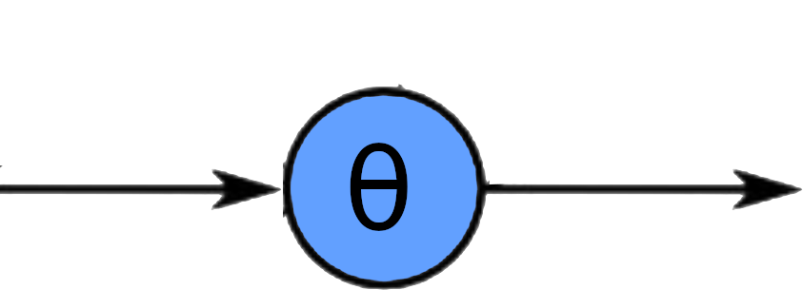
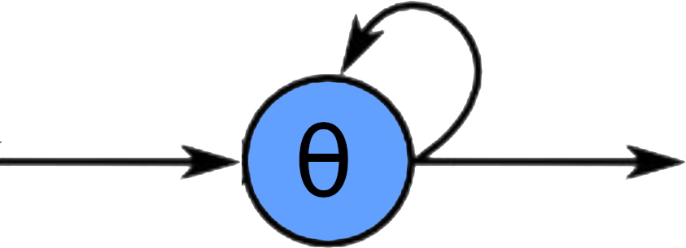
Was können RNNs?
Feedforward Netze:
- Wiedererkennen von bekannten Strukturen (z.B. in Bildern)
- Verarbeiten Eingaben vorgegebener Länge (z.B. MNIST: 28x28 Pixel)
- Bewerten und Interpretieren gegebene Informationen
Rückgekoppelte Netze:
- Analyse und Vorhersage von Zeitreihen (z.B. in Aktienkursen)
- Verarbeiten Eingaben Variabler Länge (nützlich z.B. in Sprachverarbeitung, automatische Übersetzung)
- Sagen eine wahrscheinliche Zukunft vorher

Slide 10
Verwendungszwecke von RNNs
- Verarbeitung von Zeitreihen
  Bewerten von Aktienkursen
  Analyse von Audiodateien
- Sprachverarbeitung
  Verarbeiten von Sprache (z.B. Google Assistant, Alexa, Siri, ...)
  Automatische Übersetzung (z.B. Google Übersetzer)
  Meinungsanalysen (z.B. Interpretieren von Filmbewertungen o.ä.)
- „Kreative“ Künstliche Intelligenz

Slide 11
Übersicht
- Grundlagen
- Rekurrente Neuronen
- Strukturen von RNNs
- Trainieren von RNNs
- LSTMs / GRUs
- Beispiele für die Verwendung von RNNs
© FH AACHEN

Slide 12
Rekurrente Neuronen
- Nicht nur vorwärts gerichtete Verbindungen
- Enthalten Schleifen

Slide 13
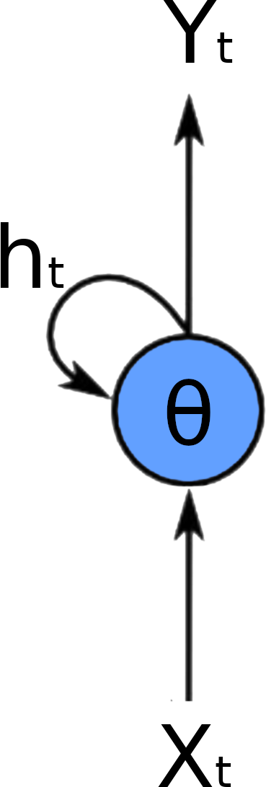
Rekurrente Neuronen
- Nicht nur vorwärts gerichtete Verbindungen
- Enthalten Schleifen

Slide 14
Rekurrente Neuronen
- Nicht nur vorwärts gerichtete Verbindungen
- Enthalten Schleifen
Berechnung:
- : Ausgabe zum Zeitpunkt t
- : Eingabe zum Zeitpunkt t
- : Gewichtsvektor der aktuellen Eingabe
- : Gewichtsvektor der letzten Ausgabe
- : Bias Term

Slide 15
Rekurrente Neuronen
- Nicht nur vorwärts gerichtete Verbindungen
- Enthalten Schleifen
Berechnung:
- : Ausgabe zum Zeitpunkt t
- : Eingabe zum Zeitpunkt t
- : Gewichtsvektor der aktuellen Eingabe
- : Gewichtsvektor der letzten Ausgabe
- : Bias Term
- : Zustand der Zelle zum Zeitpunkt t
( gilt allgemein nicht)

Slide 16
Das Netz entlang der Zeitachse aufrollen
Alternative Darstellungsform des Netzes:

Slide 17
Das Netz entlang der Zeitachse aufrollen
Alternative Darstellungsform des Netzes:

Slide 18
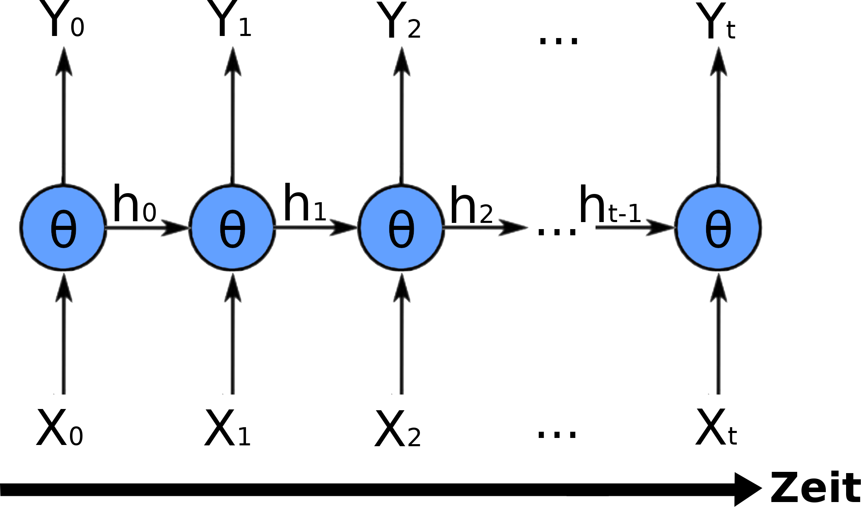
Das Netz entlang der Zeitachse aufrollen
Alternative Darstellungsform des Netzes:

Slide 19
Das Netz entlang der Zeitachse aufrollen
Alternative Darstellungsform des Netzes:
Ein einzelnes Neuron und die zeit-/iterations-abhängigen Werte (X, Y und h) werden auf einer Zeitachse dargestellt
Wichtig für das Trainieren des Netzes

Slide 20
Das Netz entlang der Zeitachse aufrollen
Alternative Darstellungsform des Netzes:
Ein einzelnes Neuron und die zeit-/iterations-abhängigen Werte (X, Y und h) werden auf einer Zeitachse dargestellt
Wichtig für das Trainieren des Netzes
Ein- und Ausgaben können dabei Skalare oder Vektoren sein

Slide 21
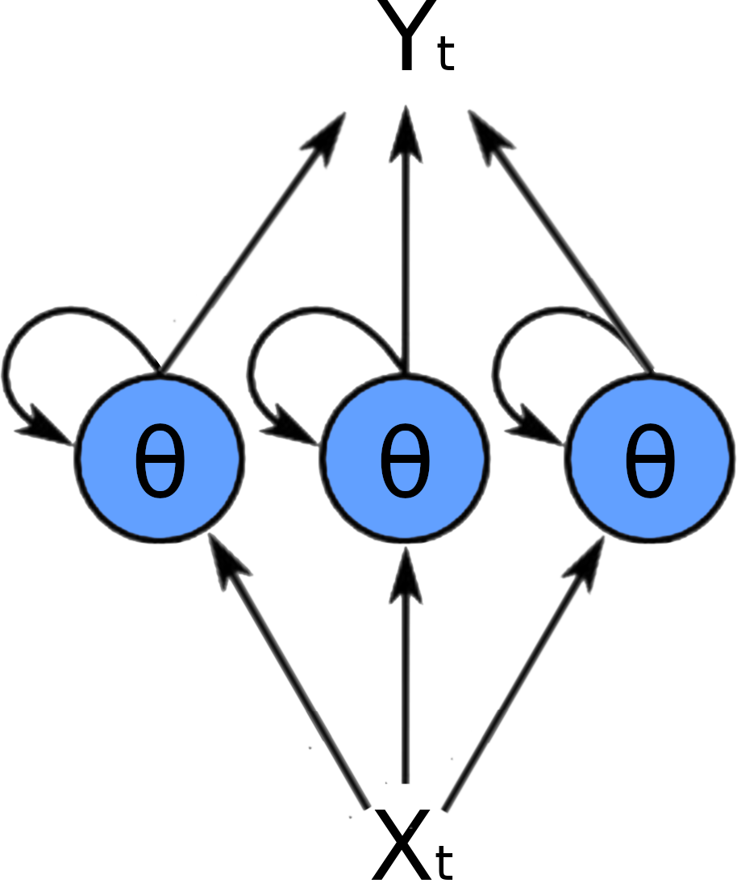
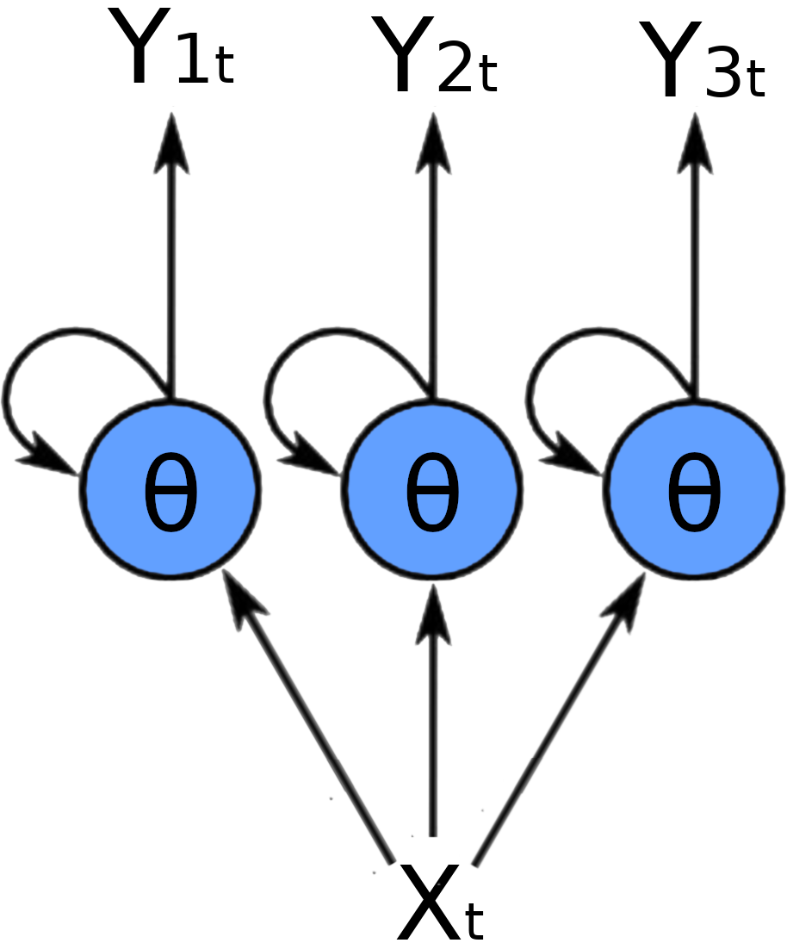
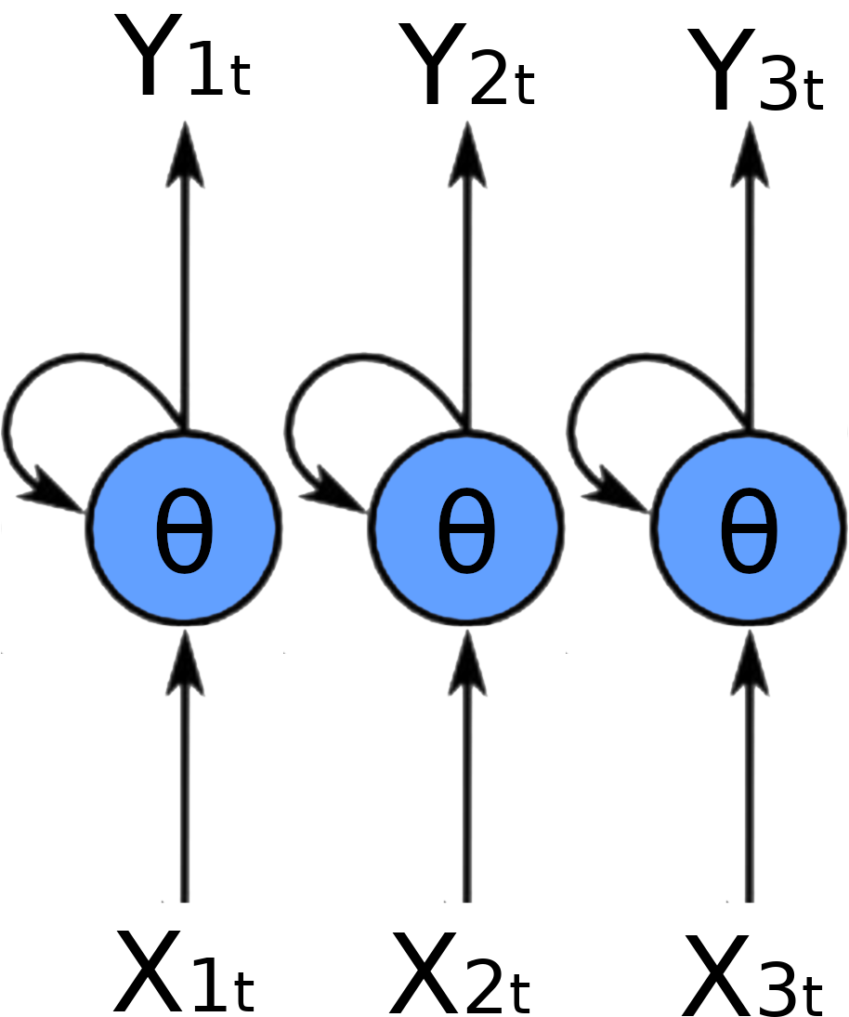
Das Netz entlang der Zeitachse aufrollen
Skalar - Skalar
Skalar - Vektor
Vektor - Vektor
Ein- und Ausgaben können dabei Skalare oder Vektoren sein

Slide 22
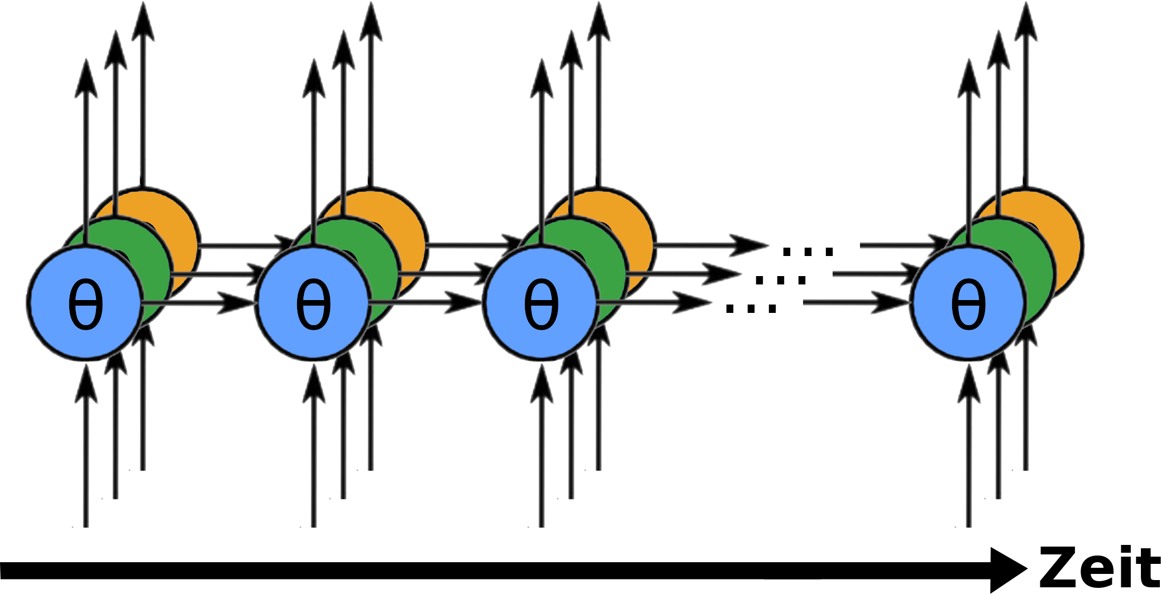
Das Netz entlang der Zeitachse aufrollen
Aufgerollte Netze mit mehreren (parallelen) rekurrenten Neuronen können als 2-Dimensionales Gitter dargestellt werden

Slide 23
Gedächtnis der Neuronen
Ausgabe eines Neurons zur Zeit t:

Slide 24
Gedächtnis der Neuronen
Ausgabe eines Neurons zur Zeit t:
Rekursionsgleichung:

Slide 25
Gedächtnis der Neuronen
Ausgabe eines Neurons zur Zeit t:
Rekursionsgleichung:
=> Die Ausgabe eines Neurons ist eine Funktion in Abhängigkeit aller bisherigen Eingaben des Neurons
=> Das Neuron hat eine Art Gedächtnis

Slide 26
Übersicht
- Grundlagen
- Rekurrente Neuronen
- Strukturen von RNNs
- Trainieren von RNNs
- LSTMs / GRUs
- Beispiele für die Verwendung von RNNs
© FH AACHEN

Slide 27
Ein- und Ausgabesequenzen
- Feedforward-Netze verarbeiten nur Eingaben vorgegebener Länge
- Rekurrente Neuronale Netze haben keine Vorgegebenen Längen (weder in der Eingabe, noch in der Ausgabe)
=> RNNs können für verschiedene Zwecke verwendet werden, bei denen sie verschiedene Längen von Ein- und Ausgaben erhalten / generieren
=> Sequenz zu Sequenz, Sequenz zu Vektor, Vektor zu Sequenz, verzögerte Sequenz zu Sequenz

Slide 28
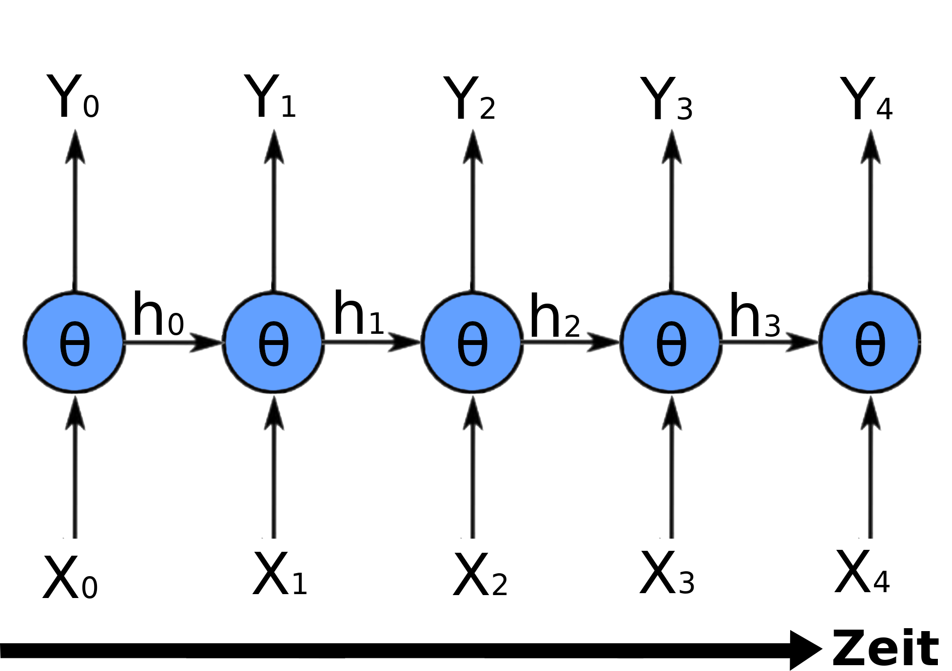
Ein- und Ausgabesequenzen
Sequenz zu Sequenz
Verwendungsbeispiel:
Vorhersage von Zeitreihen (wie z.B. Aktienkursen)

Slide 29
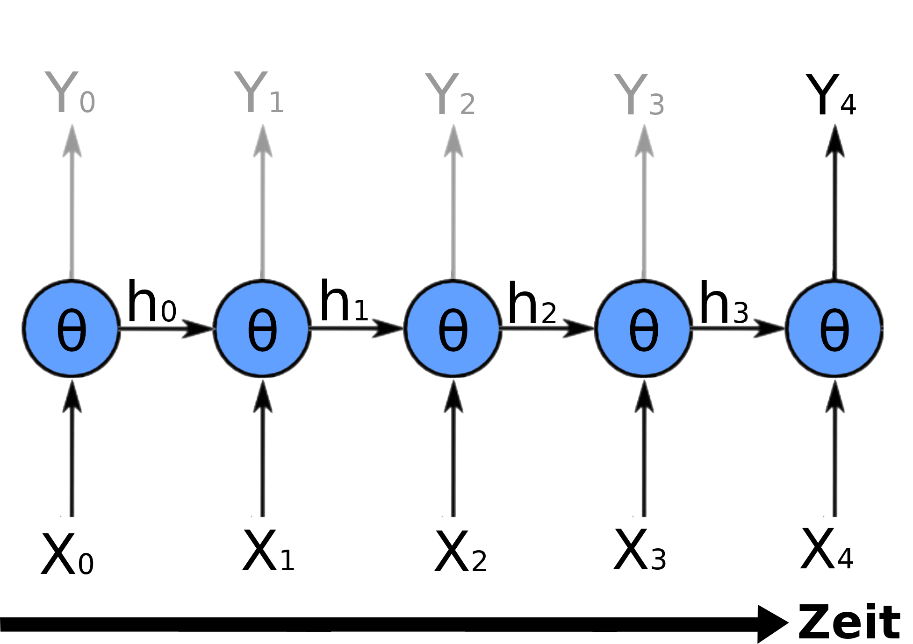
Ein- und Ausgabesequenzen
Sequenz zu Vektor
Verwendungsbeispiel:
Analyse von Texten (z.B. Filmbewertungen: Eingabe ist der Text der Filmbewertung)

Slide 30
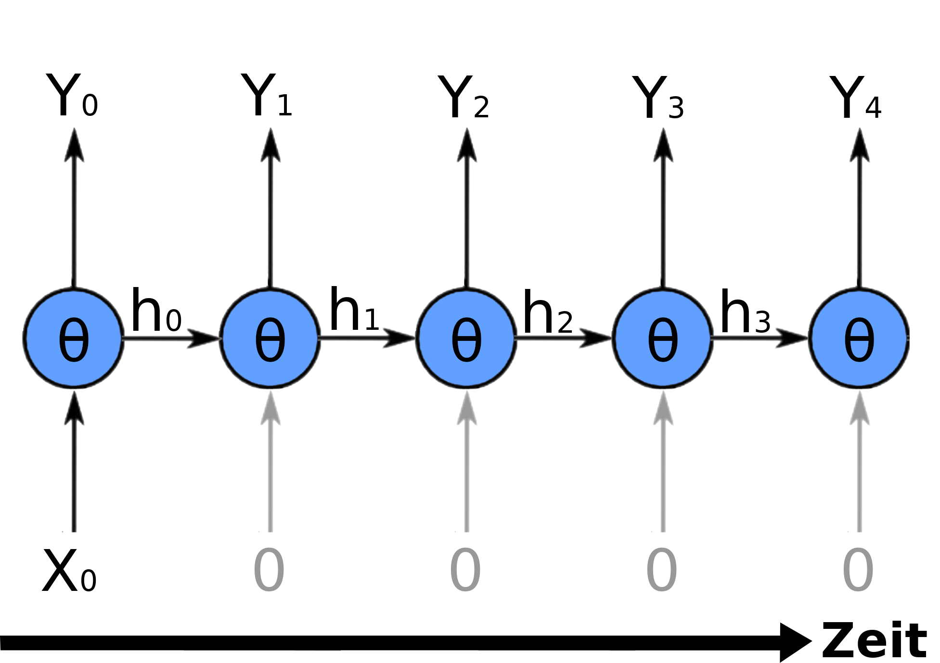
Ein- und Ausgabesequenzen
Vektor zu Sequenz
Verwendungsbeispiel:
Bildbeschreibung (Eingabe ist ein Bild, Ausgabe ist die Beschreibung des Bilds)

Slide 31
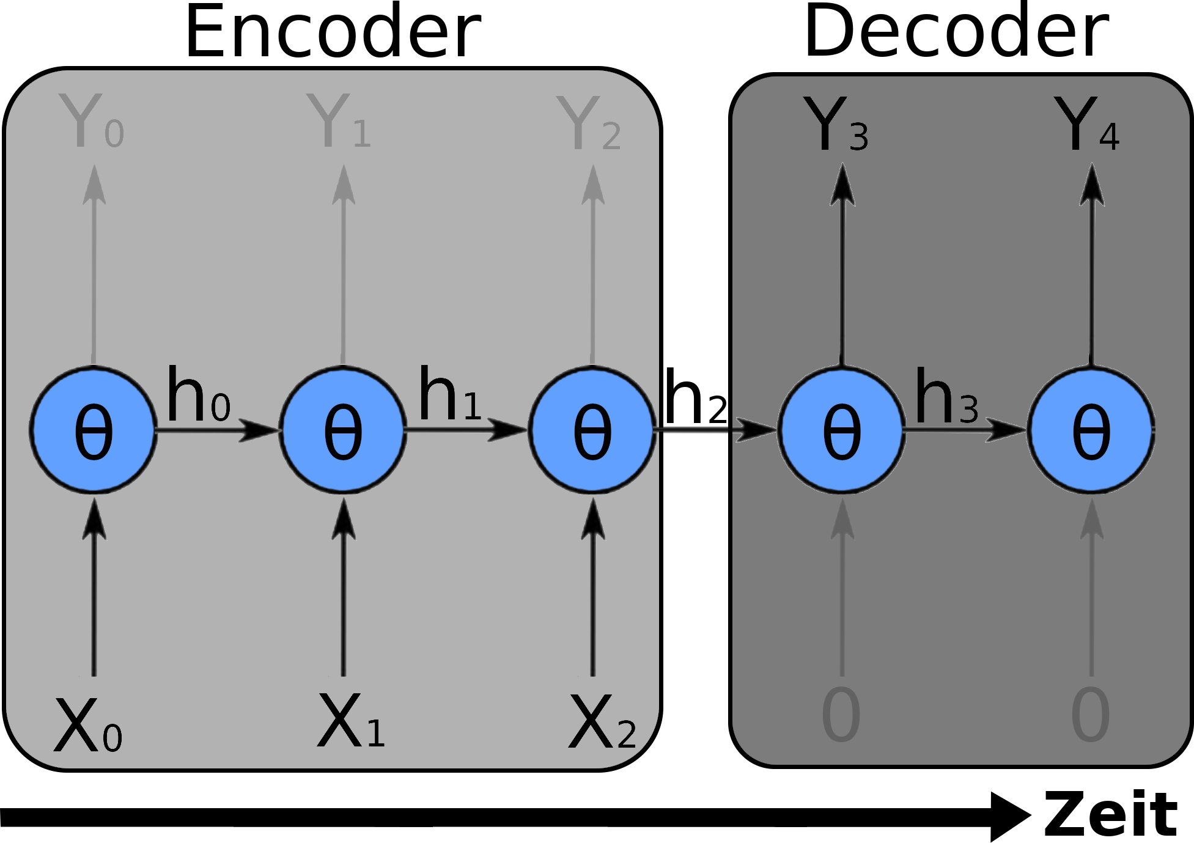
Ein- und Ausgabesequenzen
Encoder - Decoder
Verwendungsbeispiel:
Automatische Übersetzung von Text (die Eingabelänge muss nicht gleich er Ausgabelänge sein)

Slide 32
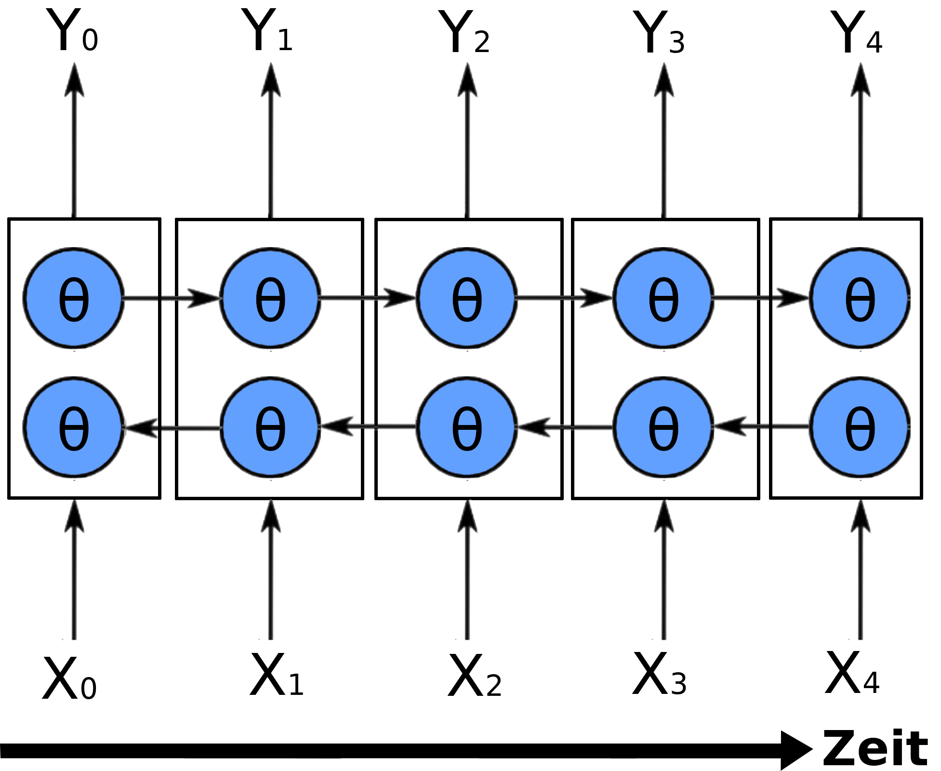
Bidirektionale RNNs
- Informationen aus Vergangenheit und Zukunft
- Jeweils ein Hidden-Layer für Vorwärts- und Rückwärtsrichtung
- Nützlich wenn bereits alle Informationen bekannt sind
- Erhöht den Anteil von Input-Informationen im Netz
Verwendungsbeispiel:
Erkennen von handgeschriebenen Ziffern (MNIST), da alle Daten bekannt sind und verwendet werden können

Slide 33
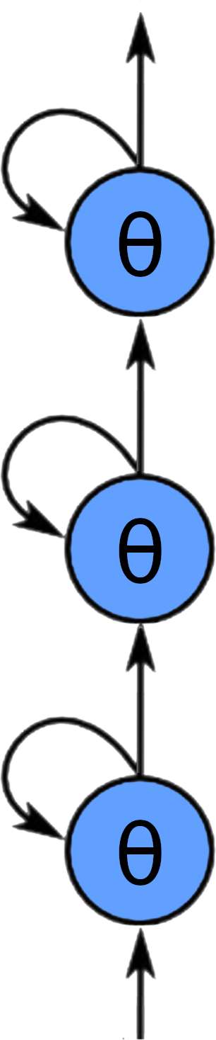
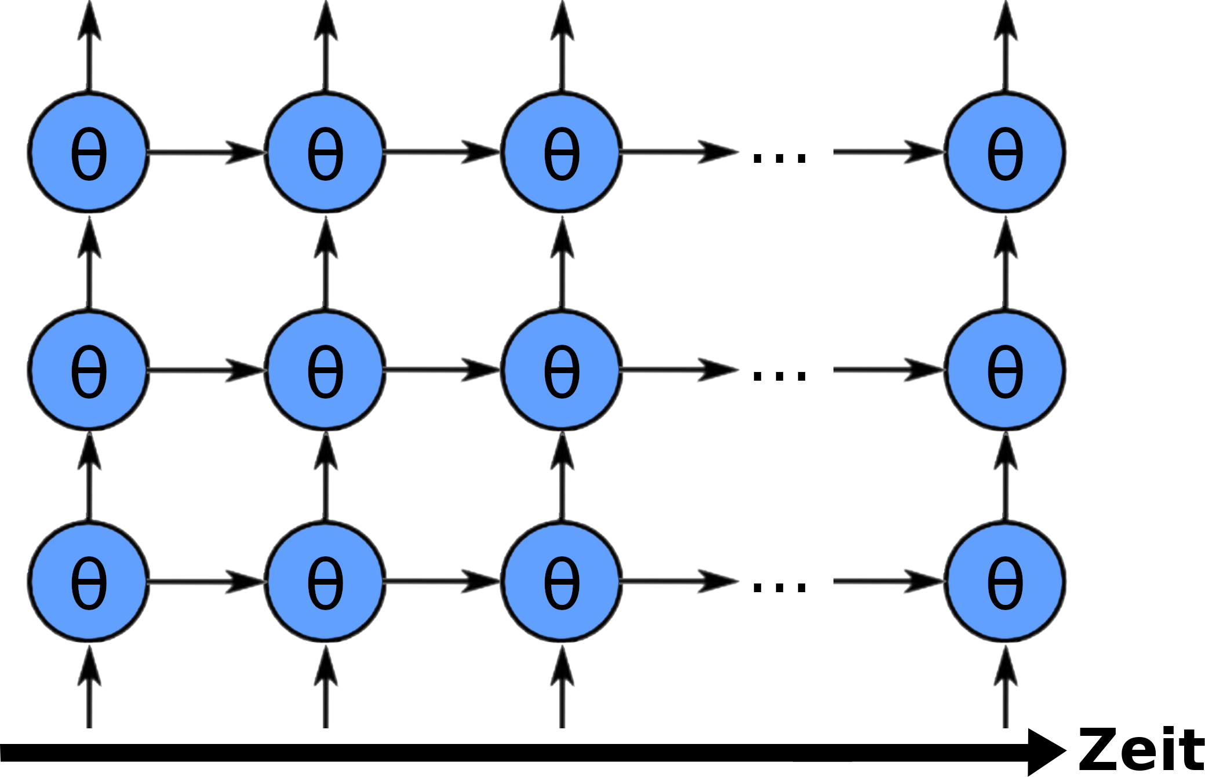
Deep RNNs
- RNNs lassen sich auch mit mehreren Hidden-Recurrent-Layern bilden
- Meistens werden dafür (vergleichsweise) wenige Hidden-Layers verwendet (2-4 Layer)

Slide 34
Übersicht
- Grundlagen
- Rekurrente Neuronen
- Strukturen von RNNs
- Trainieren von RNNs
- LSTMs / GRUs
- Beispiele für die Verwendung von RNNs
© FH AACHEN

Slide 35
Training von RNNs
RNNs werden mit Backpropagation Through Time (BPTT) trainiert.
Die gleichen Parameter werden über die Zeit beibehalten (Parameter Sharing)
Es folgen:
- Grundlagen BPTT
- Unterschiede zur traditionellen BP
- Vanishing Gradient Problem
- Dropout

Slide 36
Grundlagen BP
Zur Erinnerung:
- Gradienten Berechnungen für Parameter U, V, W
- Stochastic Gradient Descent

Slide 37
BPTT
- Beginnt damit, das Netz aufzufalten
- Gewichte Rekursiv über zeitliche Layer berechnen
- Gleicher Algorithmus, wie bei Feedforward NNs

Slide 38
BPTT
- standard RNNs sind hard zu trainieren
- Sequenz kann sehr lang sein
- Back-propagation durch viele Layer
→ Oft wird der BP-Algorithmus abgekürzt
→ Truncated Backpropagation Through Time

Slide 39
Loss
TODO

Slide 40
BPTT
- standard RNNs sind hard zu trainieren
- Sequenz kann sehr lang sein
- Back-propagation durch viele Layer
→ Oft wird der BP-Algorithmus abgekürzt
→ Truncated Backpropagation Through Time
Fragen:
1.) Welchen Vorteil hat ein Abkürzen der Backpropagation?

Slide 41
Truncated BPTT - TBPTT
- Anstelle Berechnen aller vorherigen Gewichte
→ Nur letzten K Gewichte
→ Aufrollen nur K mal
→ Weniger Kosten
→ Wirkt gegen Vanishing Gradients für kleines K
Fragen:
1.) Wie wählt man K?
2.) Wann macht man das Gewichtsupdate beim Betrachten einer Sequenz?

Slide 42
TBPTT
- TBPTT(n, n)
  Klassisch: Update am Ende der Sequenz über alle Zeitschritte
- TBPTT(1, n)
  Nach einem Sequenzschritt Update über alle Zeitschritte
- TBPTT(k1, 1)
  Nach k1 Sequenzschritten Update für einen Zeitschritt
- TBPTT(k1, k2) k1 < k2 < n
  Viele Updates pro Sequenz
  → Beschleunigte Lernrate
- TBPTT(k1, k2) k1=k2=h
  Gebräuchlich: TF und Keras implementierung

Slide 43
Vanishing Gradient Problem
- Kettenregel geht über Zeit
- tanh (oder sigmoid)-Funktion geht gegen 0 an beiden Enden
- kleine Werte werden multipliziert
→ Gradient geht gegen 0
→ Lernen über längere Zeit nicht möglich
→ Vergleichbar mit unglaublich tiefen Netzen

Slide 44
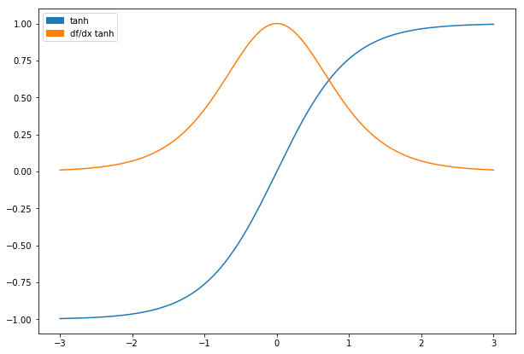
BPTT

Slide 45
Lösung Vanishing Gradient Problem
- Initialisierung von W reduziert Effekt
- Regularisierung
  Dropout
  Layer-Normalization
  Etc.
- ReLU anstelle von tanh oder sigmoid
- LSTMs oder GRUs

Slide 46
Exploding Gradient Problem
Gradient steigt exponentiell
→ „explodiert“
Lösungen
→ Clipping:
  Gradientenlänge wird verkürzt btw. „geclippt“ (Norm based clipping)
  Größte Teilkomponente wird „geclippt“ (Value based clipping)
→ Andere Regularisierer
  Dropout
  Layer-Normalization

Slide 47
RNN Dropout
Mehrere Arten von Dropout in RNNs
- Input Dropout
- Recurrent Dropout
- weitere (Variational, Fraternal, Curriculum, etc.)

Slide 48
RNN Dropout
Mehrere Arten von Dropout in RNNs
- Input Dropout
- Recurrent Dropout
- weitere (Variational, Fraternal, Curriculum, etc.)
Fragen:
1.) Warum mehrere Arten?
2.) Wie könnten diese funktionieren?

Slide 49

„normaler“ Dropout in RNNs
Die Roten Pfeile markieren die betroffenen Verbindungen

Slide 50
Input Dropout
- Daten an einer RNN-Input-Node werden ausgeschlossen
- Kein Gewichtsupdate für ausgeschlossene Nodes
→ Entspricht „normalen“ Dropout

Slide 51
Recurrent Dropout
- Dropout am „Gedächtnis-Speicher“ von RNN Nodes
- Nur für LSTMs:
  Dropout für Subnetzwerk
  Nur Update des „Gedächtnis-Speichers“ auf den Input der zeitlich nächsten Node betroffen

Slide 52
Batch Normalization
Klassisch:
, ,
- Unklar wie man Batch-Normalization für RNNs einsetzt
- Man benötigt sehr große mini-Batches um Statistiken genau vorherzusagen
→ Layer Normalization

Slide 53
Layer Normalization
- Features werden normalisiert

